Slide 1

Мода, культура и ты
Композиционно-конструктивные принципы дизайна одежды

Slide 2
Костюм, платье, туалет, гардероб – разные обозначения одного и того же понятия - «одежда».
В широком смысле это понятие включает и обувь, и головные уборы и сопутствующие детали костюма.

Slide 3
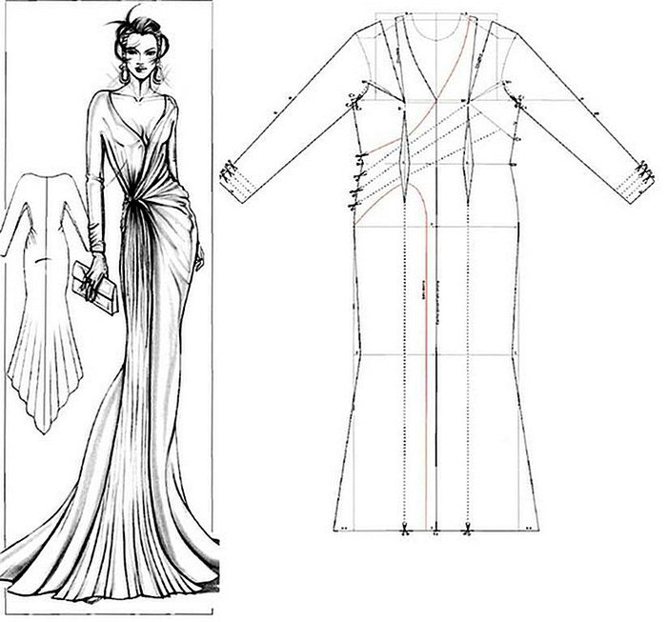
Все виды одежды обязаны своим появлением возможностям швейной техники своего времени.
1. В основе создания костюма лежит художественно-конструктивный замысел, в виде чертёжных или графических набросков
2. Затем на их основе делаются выкройки в натуральную величину костюма или в масштабе.

Slide 4

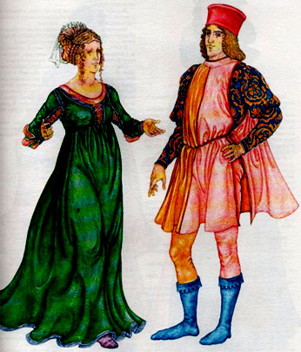
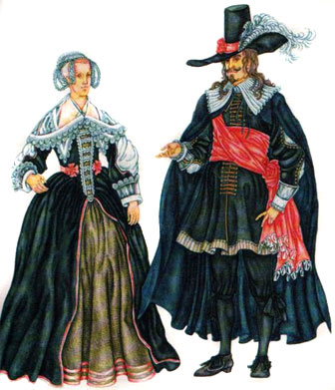
Мода – совокупность привычек и вкусов,
Господствующих в определённой общественной среде в определённое время.
Зимняя одежда викинга
Костюм эпохи Возрождения
Италия
Костюм Голландии 17 века

Slide 5
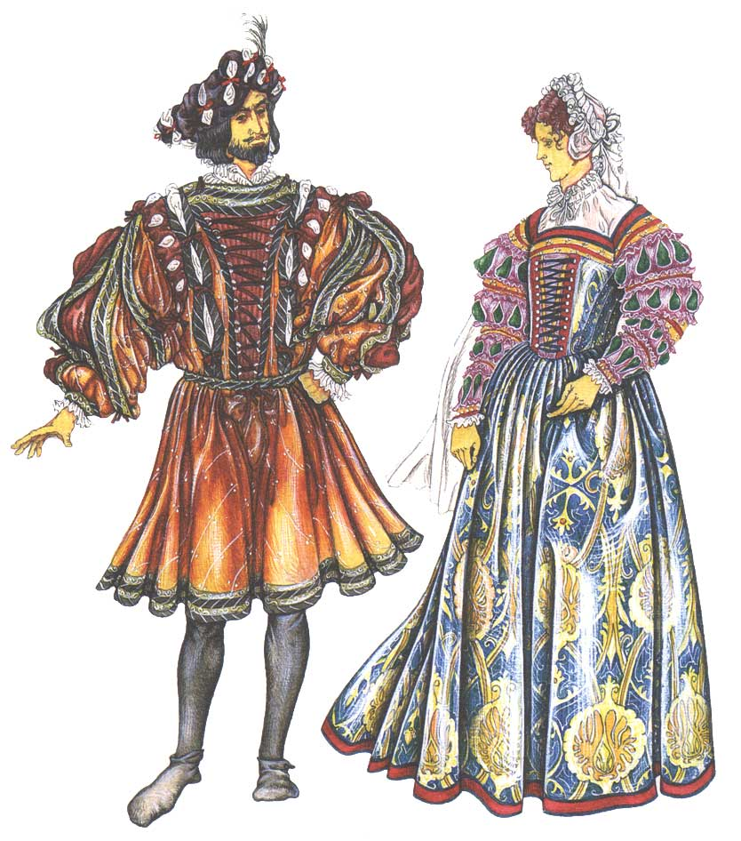
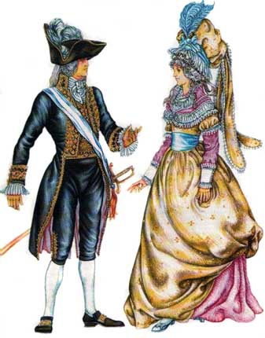
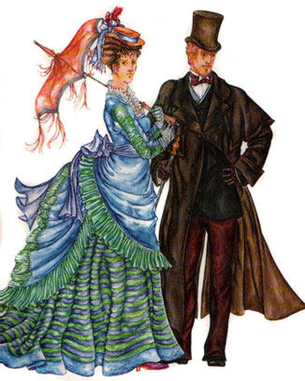
Испанская мода 16 века
Костюм периода Великой
Французской Революции.
Западноевропейский костюм
19 века

Slide 6
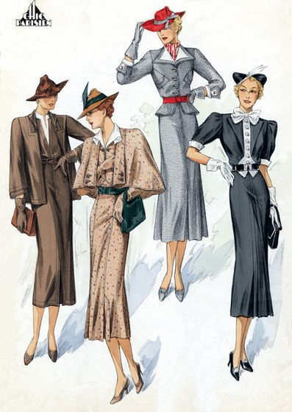
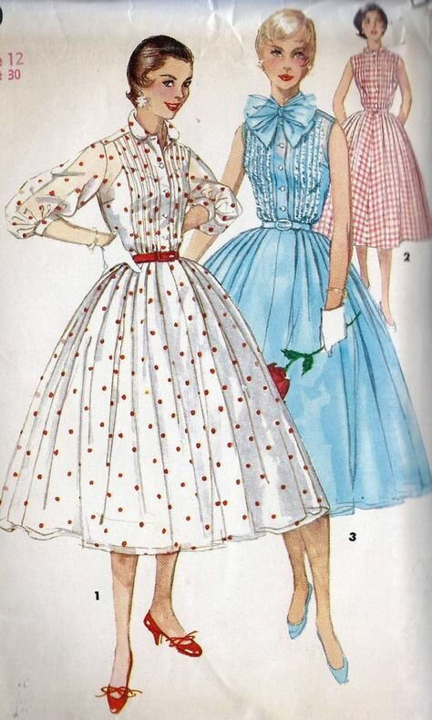
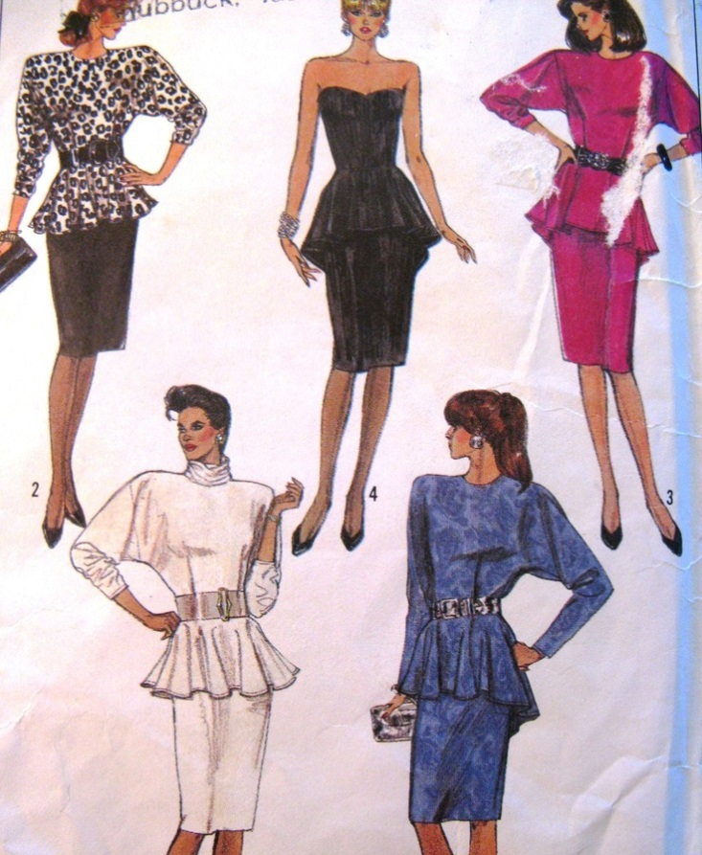
Одежда
1930х годов
Мода
1960х годов
Мода
1990х гдов

Slide 7

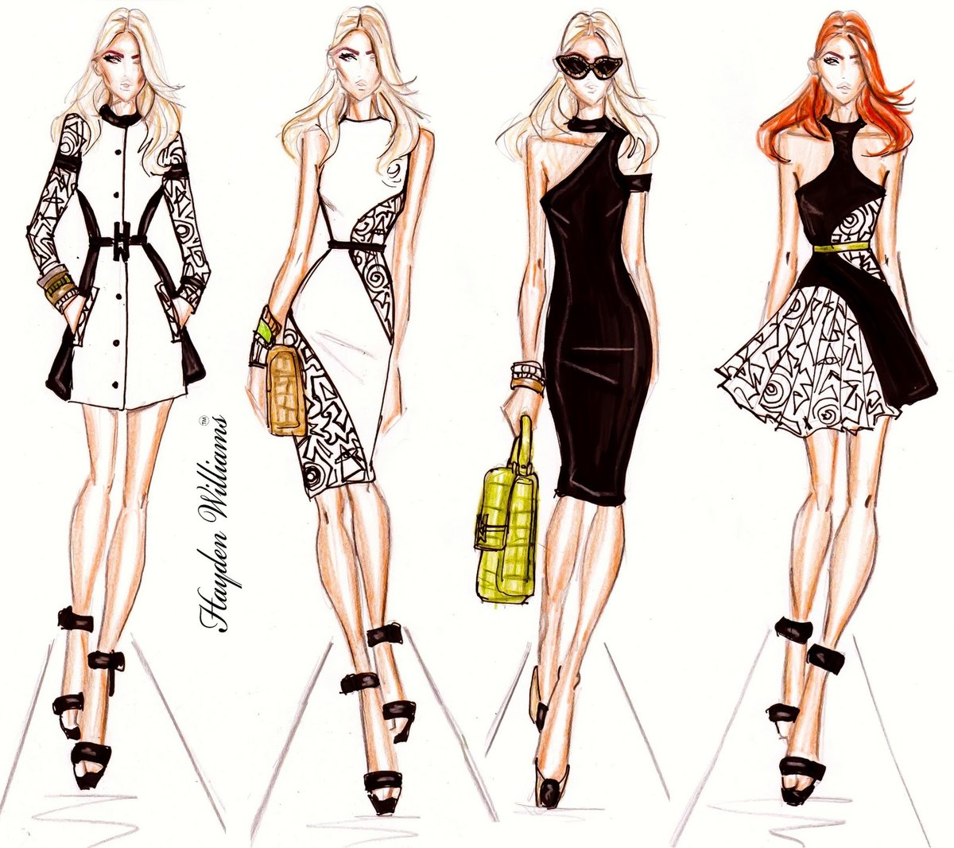
В дизайне современной одежды различают два её вида:
Массовая (изготовление во множестве экземпляров
по стандартным размерам);
2. Эксклюзивная (исключительная, штучная, в единственном экземпляре)

Slide 8
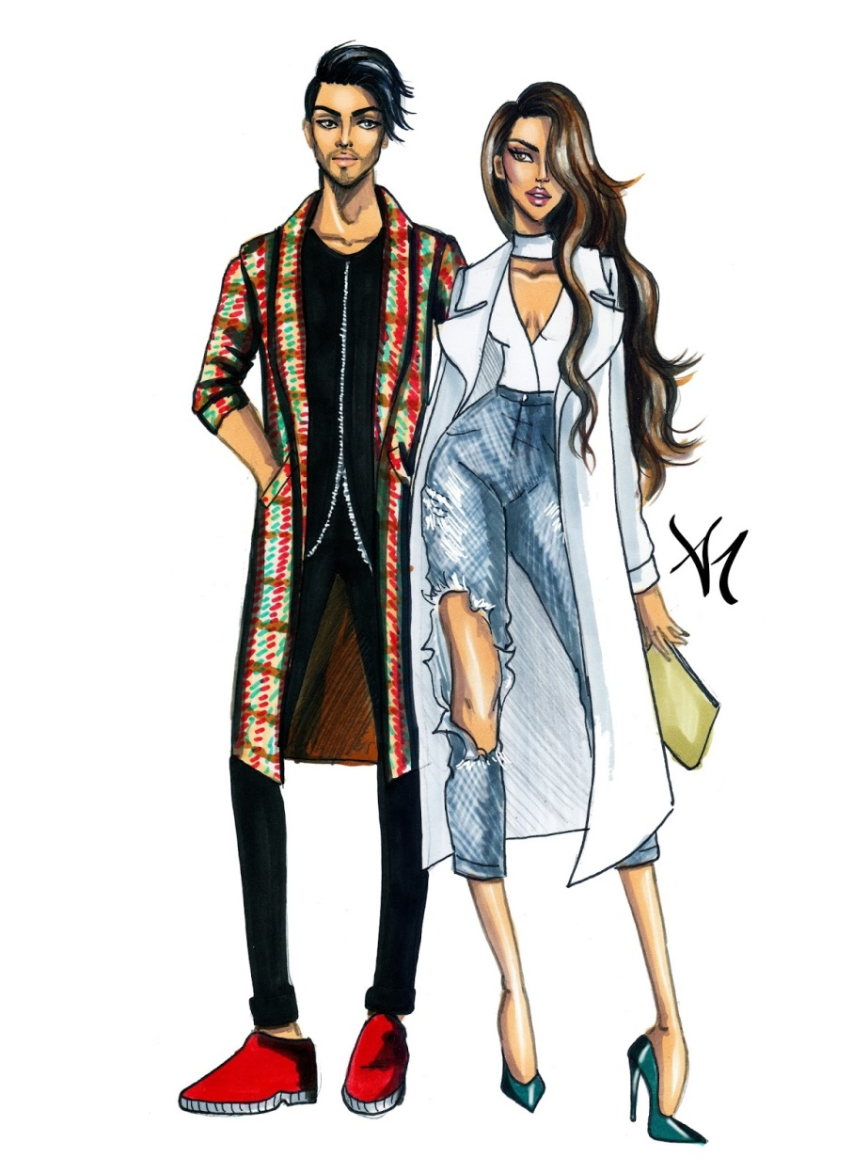
Современная одежда - причудливая смесь изысканно-стильных утончённых платьев , деловых костюмов и джинсов.
В нынешнем обществе вкусы, культура определяют наш облик больше, чем в прежние времена принадлежность к какому-либо сословию.

Slide 9
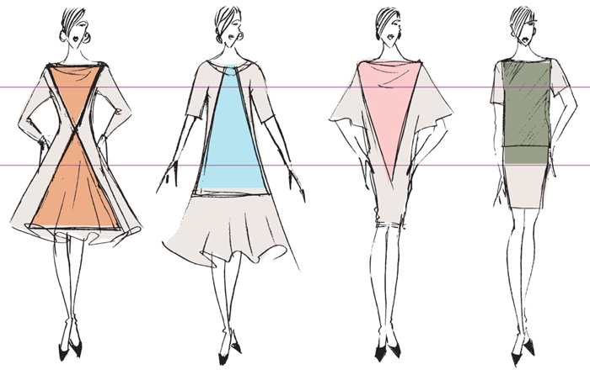
Композиционные принципы конструкции костюма:
Гармония костюма с телом, когда все формы и детали одежды
соразмерны с пропорциям тела;
Контраст костюма с телом, когда формы костюма нелогичны и
сознательно или случайно противоречат естественности пластики
и строения человеческой фигуры.
Силуэт – это обобщённое изображение формы костюма.

Slide 10
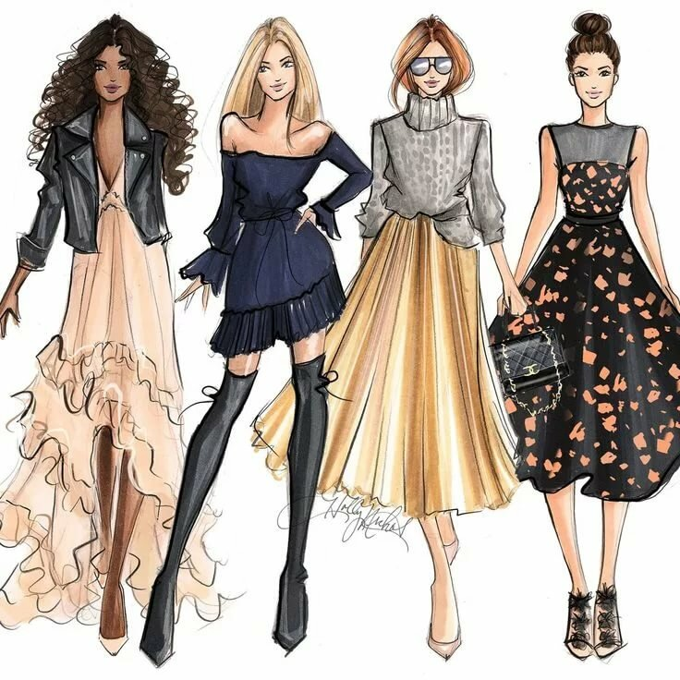
В одежде впечатление от платья во многом зависит также от фасона.
Фасон – это характер формы и расположения деталей костюма по отношению ко всему силуэту.

Slide 11
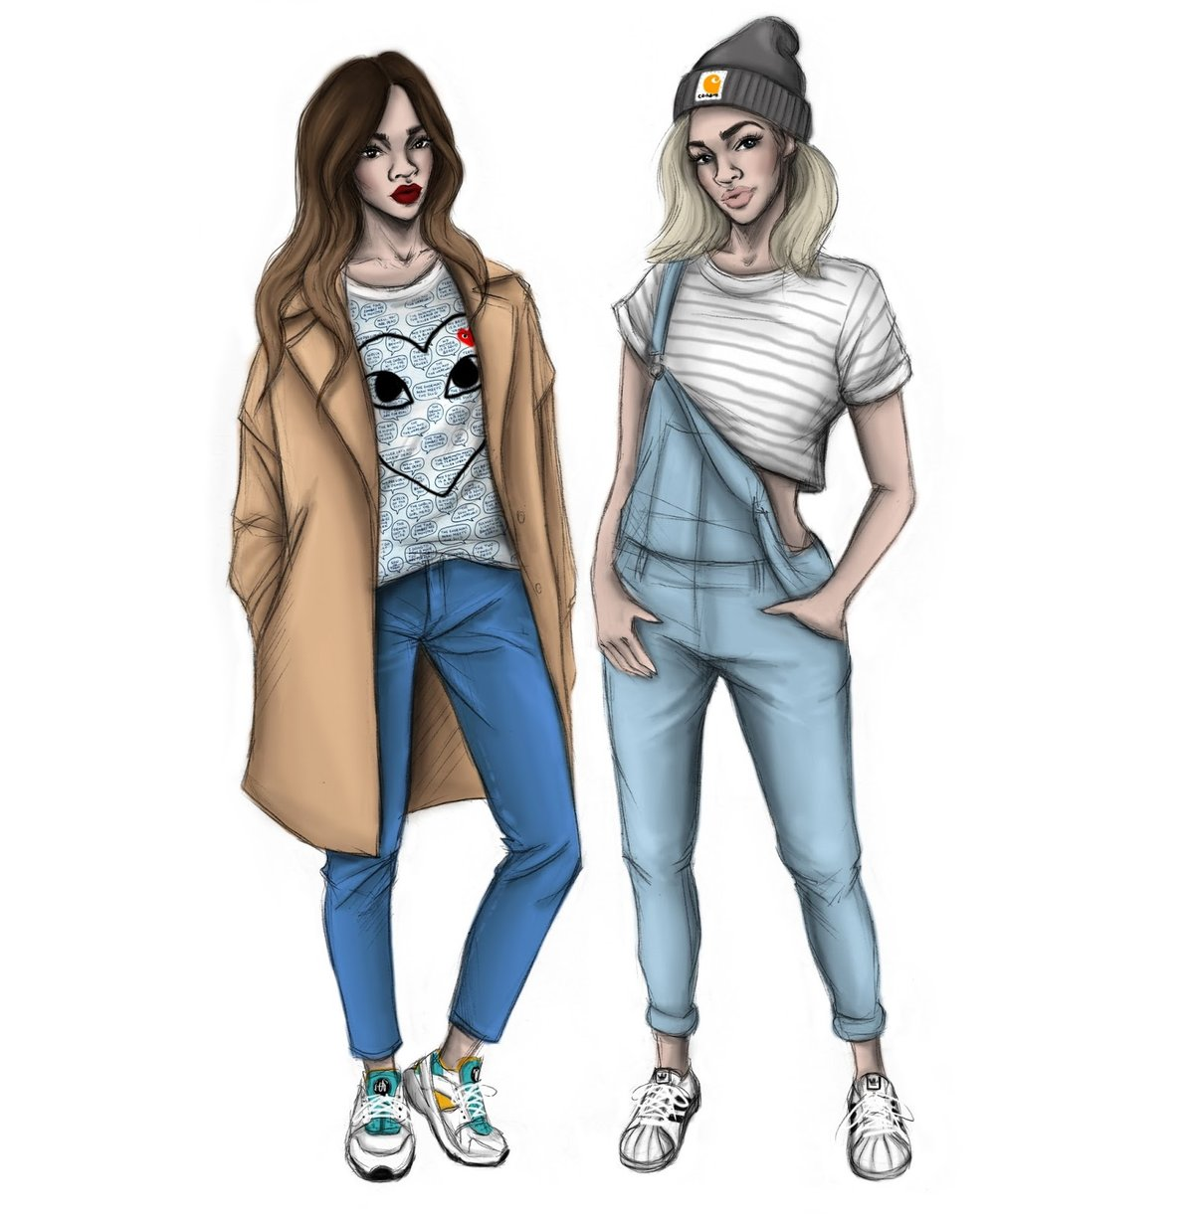

Задание:
Сделать эскиз базового комплекта гардероба
Кэжуал (англ. Casual) — повседневный стиль одежды с акцентом на удобство и практичность

